Slide 1
Aprendizaje Supervisado
José Ramón Iglesias Gamarra

Slide 2
Segunda Clase

Slide 3
Temario de la Clase
¿Qué es aprendizaje supervisado?
Aprendizaje supervisado.
Repaso: Regresión Lineal y Polinomial, Regresión Logística, Naive Bayes.
Support Vector Machines.
Repaso: Perceptrón.
SVC/SVR. Datos no linealmente separables. Función de costo.
Ensemble learning.
Repaso: Decision Trees
Random Forest, Bagging, Boosting, Voting.
Redes neuronales.
Perceptrón multicapa. Redes convolucionales. Redes recurrentes.
Sistemas de recomendación.
Filtrado colaborativo.
Prácticas de reproducibilidad

Slide 4
Resumen de la
clase anterior

Slide 5
Repaso de lo visto
Aprendizaje supervisado busca aprender un modelo matemático a partir de datos anotados con ciertas etiquetas.
Si la etiqueta es un número real, entonces estamos ante un problema de regresión.
Si la etiqueta está en una categoría, entonces es un problema de clasificación.

Slide 6
Repaso de lo visto: Regresión
Busca modelar una función f(x)→y que devuelva un valor real.
Se utilizan en tareas como predicción de precios, valuación de activos (e.g. en bolsa), predicción de temperatura, etc.
Los algoritmos que vimos son: regresión lineal, regresión polinomial y árboles de decisión.

Slide 7
Repaso de lo visto: Clasificación
Busca modelar una función f(x)→y que devuelva un valor que pueda ser utilizado para clasificar algo entre varias opciones (e.g. una probabilidad).
Se utilizan en tareas como identificación de correo basura, clasificación de imágenes, análisis de sentimiento en oraciones.
Los algoritmos que vimos son: regresión logística, árboles de decisión, naive bayes y el algoritmo del perceptrón.

Slide 8
SVM: Función de Costo y Entrenamiento

Slide 9

SVM: Función de costo
Los SVM utilizan una función de costo conocida como hinge loss.
A diferencia de regresión logística, los datos se anotan con {-1, 1} de acuerdo al valor de la etiqueta.
La función de costo de Hinge se define como:
Donde el costo es 0 si el valor real y el predicho tienen el mismo signo y están dentro del margen de error (por lo general 1).
Notes:
Intuitivamente, si algo está del lado correcto del hiperplano, no se castiga, no importa que tan lejos o cerca esté (se podría castigar los que están cerca con un margen de error más chico). Sin embargo, si algo está del lado contrario del hiperplano si se castiga, y es proporcional a qué tan lejos esté del hiperplano.

Slide 10
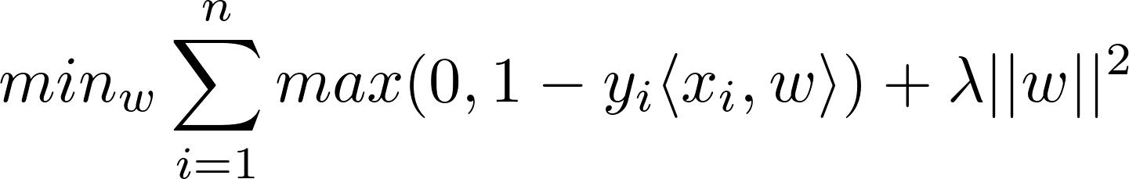
SVM: Función a optimizar
La función que buscamos minimizar es la siguiente:
Dónde λ||w||² es el parámetro de regularización.

Slide 11
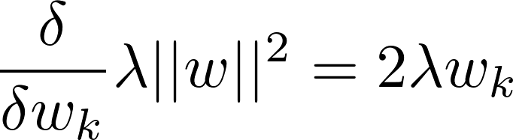
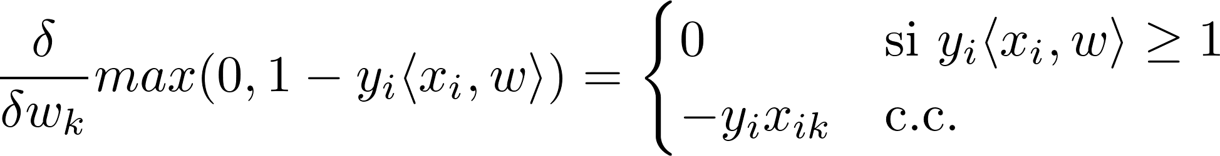
SVM: Gradientes
Tenemos dos factores en la función de costo que hay que derivar:
Notes:
Para quien le interese, acá tenemos una implementación en python: https://towardsdatascience.com/support-vector-machine-introduction-to-machine-learning-algorithms-934a444fca47

Slide 12
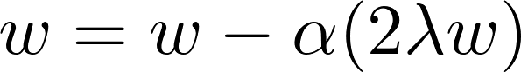

SVM: Actualización de los pesos
Al actualizar los pesos, de acuerdo al signo de la predicción, tendremos para el caso donde el signo sea el mismo:
Mientras que cuando el signo entre la predicción y el valor real es diferente:

Slide 13
SVM con outliers

Slide 14
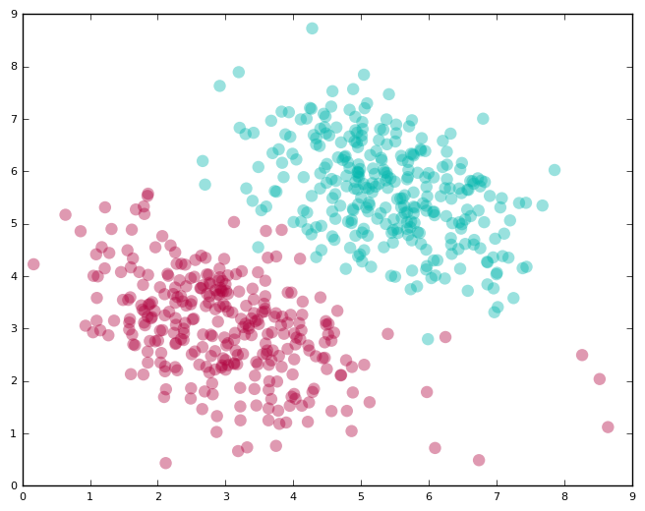
SVM: Outliers
Image from https://blog.statsbot.co/

Slide 15
SVM: Outliers
La mayoría de los casos, los datos no son linealmente separables.
En algunos casos, existen outliers.
Hay un parámetro que define qué tan tolerante puede ser SVM sobre la clasificación incorrecta de datos.
El “parámetro C”, define un tradeoff entre clasificar mejor los datos de entrenamiento y tener una mejor “separación” (un margen más amplio).

Slide 16
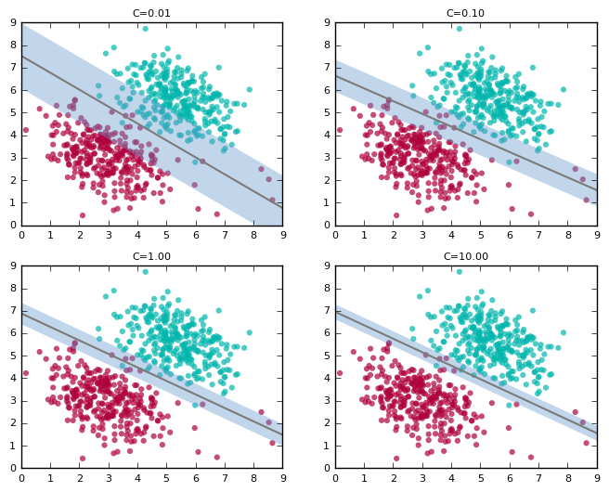
SVM: Parámetro C
Image from https://blog.statsbot.co/

Slide 17
Demo Time
(demo_5_svm)

Slide 18
SVM con datos no linealmente separables

Slide 19
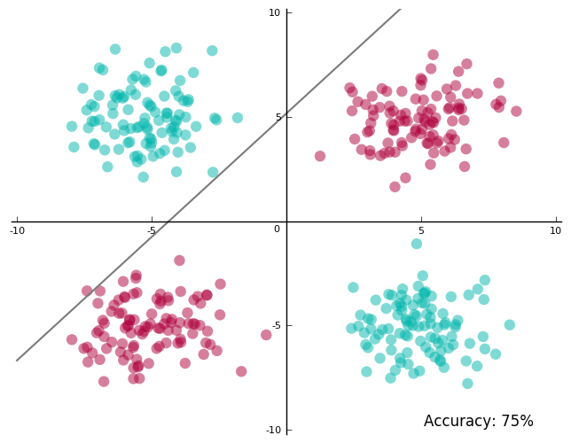
Datos no linealmente separables
Image from https://blog.statsbot.co/

Slide 20
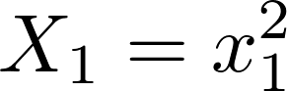
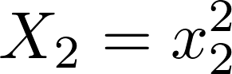
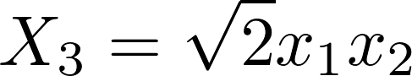
¿Qué hacer con datos no linealmente separables?
SVM es una técnica para separar los datos mediante un hiperplano.
Si los datos no son linealmente separables, dicho hiperplano no existe.
Solución: Proyectar los datos a una dimensión donde sí sean linealmente separables.
En el ejemplo anterior, tomamos el conjunto de datos en dos dimensiones, y lo proyectamos a tres dimensiones con la siguiente ecuación:

Slide 21
¿Cómo se ve el plano proyectado?
Image from https://blog.statsbot.co/

Slide 22
¿Cómo se ve el plano proyectado?
Image from https://blog.statsbot.co/

Slide 23
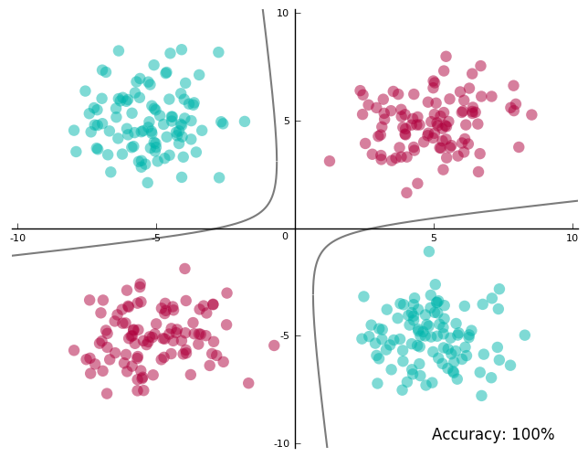
¿Y en 2 dimensiones?
Image from https://blog.statsbot.co/

Slide 24
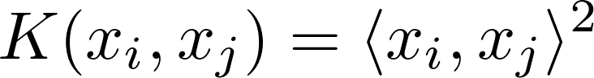
SVM: Kernels
La manera en que el algoritmo de SVM realiza la proyección es mediante el uso de kernels.
Las funciones de kernel toma dos puntos del espacio original, y devuelve el producto punto en el espacio proyectado.
Este producto punto es lo que la función de SVM necesita para calcular el costo.
En el ejemplo anterior, el kernel es:

Slide 25
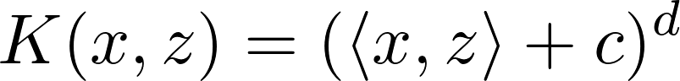


¿Cómo elegir el kernel?
Este no es un problema trivial. Requiere mucho conocimiento matemático encontrar la proyección correcta.
En general, los frameworks más utilizados para hacer SVM tienen algunos kernels bastante comunes:
Polinomial:
Radial Basis Functions (RBF):
Sigmoid:
Notes:
Ejemplos de selección de parámetros para RBF y regularización: https://chrisalbon.com/machine_learning/support_vector_machines/svc_parameters_using_rbf_kernel/

Slide 26
Support Vector Regression
Se basa en la idea de SVMs de buscar los vectores de soporte, pero en este caso el valor de y_{i} es un número real.
Utiliza necesariamente “márgenes blandos”, requiere un parámetro adicional ε para calcular la función de costo.
En general la regresión lineal es más popular, pero con el uso de kernels, se pueden lograr regresiones no lineales muy interesantes.

Slide 27
Demo Time (demo_6_kernels)

Slide 28
Árboles de decisión

Slide 29
Árboles de decisión
Aprende a diferenciar los datos en base a reglas de decisión.
Los nodos del árbol representan las reglas. Las hojas asignan la clase o el valor.
El árbol se particiona recursivamente. Para obtener el resultado, simplemente se siguen los nodos de decisión de acuerdo a los datos y se asigna la clase final.
Es un algoritmo de “caja blanca”, ya que puede visualizarse fácilmente e interpretarse por los humanos (a diferencia de un algoritmo de “caja negra” como son las redes neuronales).
Son buenos con datos de mucha dimensionalidad (high dimensional data)

Slide 30
Árboles de decisión: Algoritmo
Selecciona el mejor atributo de acuerdo a alguna métrica (e.g. ganancia de información).
Hacer un nodo de decisión con ese atributo, que particione los datos en subconjuntos de menor tamaño.
Repetir recursivamente el procedimiento para cada nodo hijo.
El algoritmo se detiene si:
Todos los ejemplos del subconjunto son de la misma clase.
Todos los elementos del subconjunto son constantes con respecto al atributo/s de interés del nodo actual.

Slide 31
Árboles de decisión: Métodos de decisión
Definen la forma de particionar el conjunto de datos (es una heurística).
Buscan rankear cada atributo de acuerdo a ciertos parámetros.
Los criterios más populares son:
Information Gain: calcula la diferencia entre la entropía del conjunto antes de dividirse y la entropía media luego de dividir el conjunto de datos, para cada atributo.
Gini Index: Es una métrica que mide cuánto un elemento del subconjunto elegido al azar sería identificado incorrectamente. Busca los atributos que tienen menor índice de Gini.
Mean Squared Error: Este método sirve para casos de regresión (en lugar de clasificación). Busca minimizar el error cuadrático medio en los nodos hijos a la hora de particionar los datos.

Slide 32
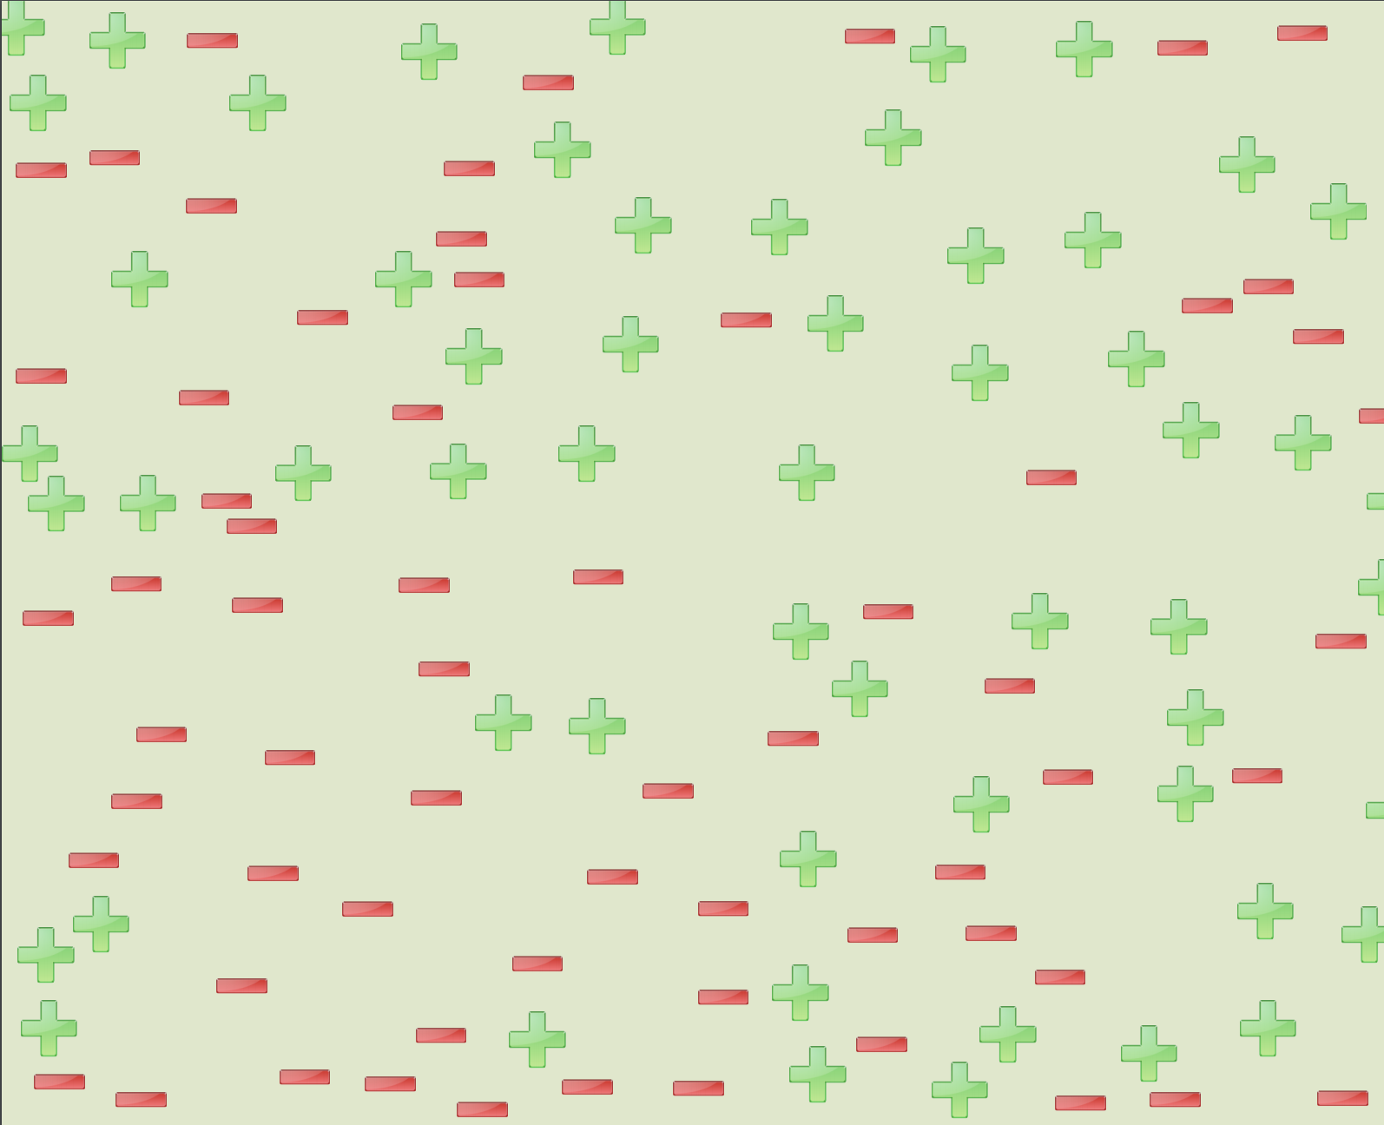
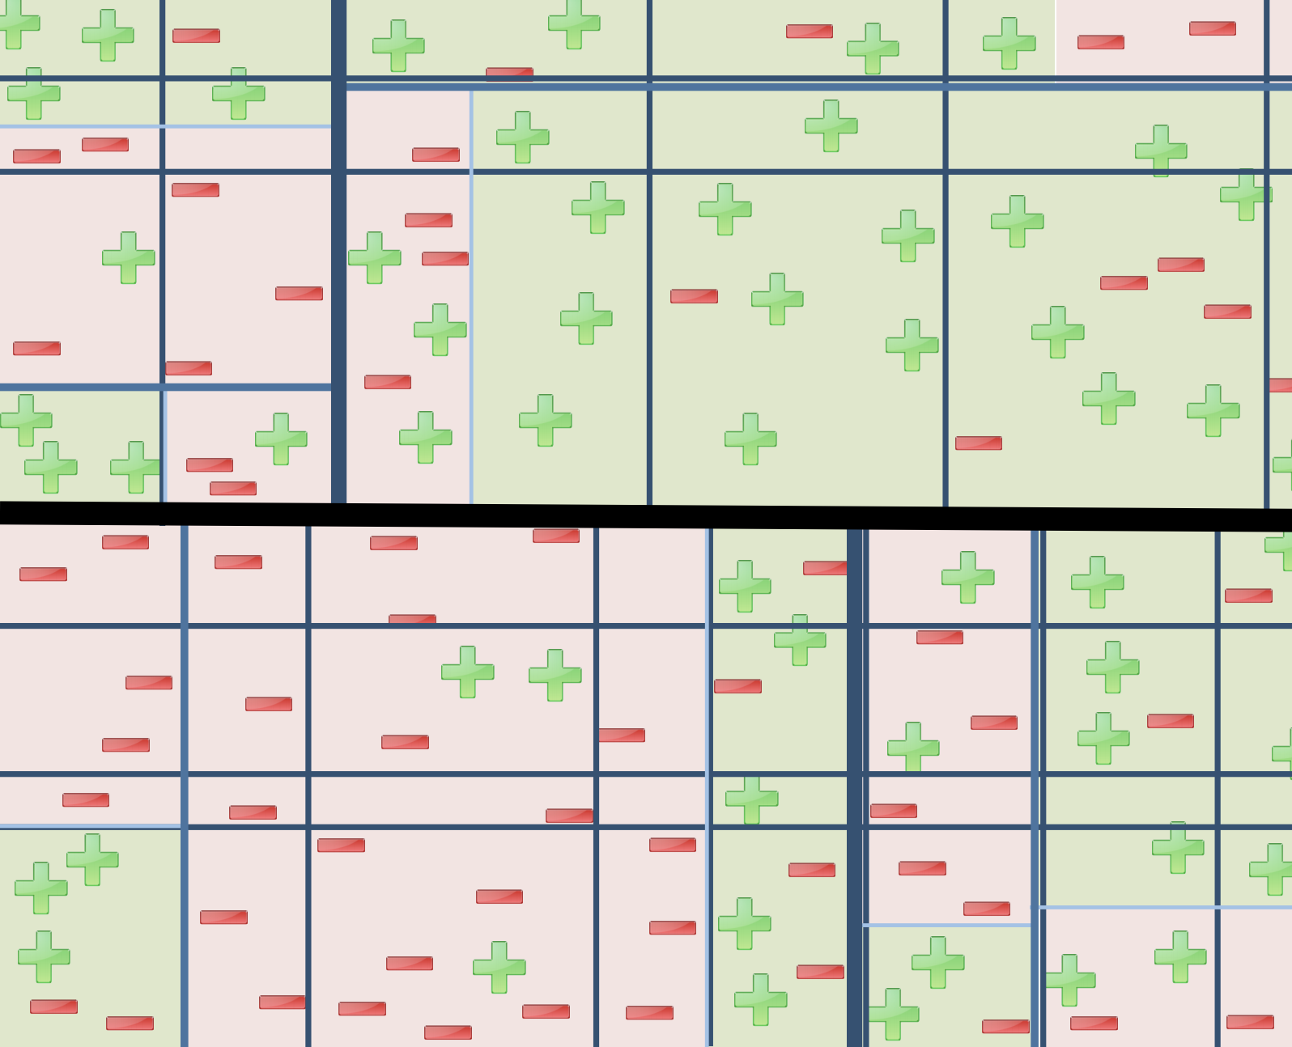
Árboles de decisión: Cómo son las fronteras
"Frontera de Decisión"
Imagen de Yisong Yue

Slide 33
Demo Time (demo_7_trees)
Notes:
This needs graphviz installed which isn’t a minor detail to do (https://bobswift.atlassian.net/wiki/spaces/GVIZ/pages/20971549/How+to+install+Graphviz+software)

Slide 34
Ensemble Learning

Slide 35
Árboles de decisión
Aprende a diferenciar los datos en base a reglas de decisión.
Los nodos del árbol representan las reglas. Las hojas asignan la clase o el valor.
El árbol se particiona recursivamente. Para obtener el resultado, simplemente se siguen los nodos de decisión de acuerdo a los datos y se asigna la clase final.
Es un algoritmo de “caja blanca”, ya que puede visualizarse fácilmente e interpretarse por los humanos (a diferencia de un algoritmo de “caja negra” como son las redes neuronales).
Son buenos con datos de mucha dimensionalidad (high dimensional data)
Filminas de la clase pasada

Slide 36
Árboles de decisión: Algoritmo
Selecciona el mejor atributo de acuerdo a alguna métrica (e.g. ganancia de información).
Hacer un nodo de decisión con ese atributo, que particione los datos en subconjuntos de menor tamaño.
Repetir recursivamente el procedimiento para cada nodo hijo.
El algoritmo se detiene si:
Todos los ejemplos del subconjunto son de la misma clase.
Todos los elementos del subconjunto son constantes con respecto al atributo/s de interés del nodo actual.
Filminas de la clase pasada

Slide 37
Ensemble Learning: Motivación
Se basan en la idea de que el trabajo en conjunto debería dar mejores resultados.
De tal forma, un conjunto de modelos, al combinarse, deberían tener mejor performance.
Consideremos el caso de tres modelos: M1, M2 y M3:
Cuando las predicciones son iguales, es sencillo definir cómo predecir; qué hacemos en el caso en que difieran?
Le creemos al mejor de los modelos?
Votamos por mayoría?

Slide 38
Ensemble Learning
Un modelo "ensemble" se constituye como un conjunto de diferentes modelos.
Habitualmente, un modelo "ensemble" es más preciso que los modelos que lo constituyen. Intuitivamente, esto se debe a que "dos aprenden mejor que uno".

Slide 39
Ensemble Learning: Aproximación de justificación
Asumimos que tenemos un modelo M, formado por n modelos: M₁, M₂,... M_{n}.
Cuando un modelo recibe un dato x, el modelo predice M(x) a partir de las predicciones M_{i}(x), a partir de votación (clase más votada).
Cómo determinamos cuán bien funciona el modelo?
Para responder, consideramos:
Todos los clasificadores M₁, M₂,... M_{n} son igualmente precisos (precisión p)
Los errores en la clasificación hecha por cada clasificador son independientes: P(M_{j} erróneo | M_{k} erróneo) = P(M_{j} erróneo)

Slide 40
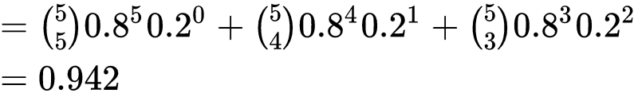
Ensemble Learning: Aproximación de justificación
Para hacer el ejemplo más concreto, consideremos:
p = 0.8
n = 5
Entonces,
P(la predicción de M es correcta) = = P(al menos 3 de los 5 M_{i} predicen correctamente)

Slide 41
Ensemble Learning: Bagging

Slide 42
Bagging
Es un método para hacer aprendizaje por "ensemble".
Si usamos el mismo modelo sobre los mismos datos, obtendremos los mismos resultados (salvo inicializaciones aleatorias). Entonces, de cierta forma, debemos introducir variaciones en los datos:
Si D es el dataset inicial; repetimos k veces lo siguiente:
Generar D_{i} a partir de las entradas de D, seleccionando aleatoriamente y con reposición |D| instancias de D.
Entrenamos el modelo M_{i} a partir de D_{i}.
Nuestro modelo M selecciona las predicciones más frecuentes de {M_{i}}_{i}.

Slide 43
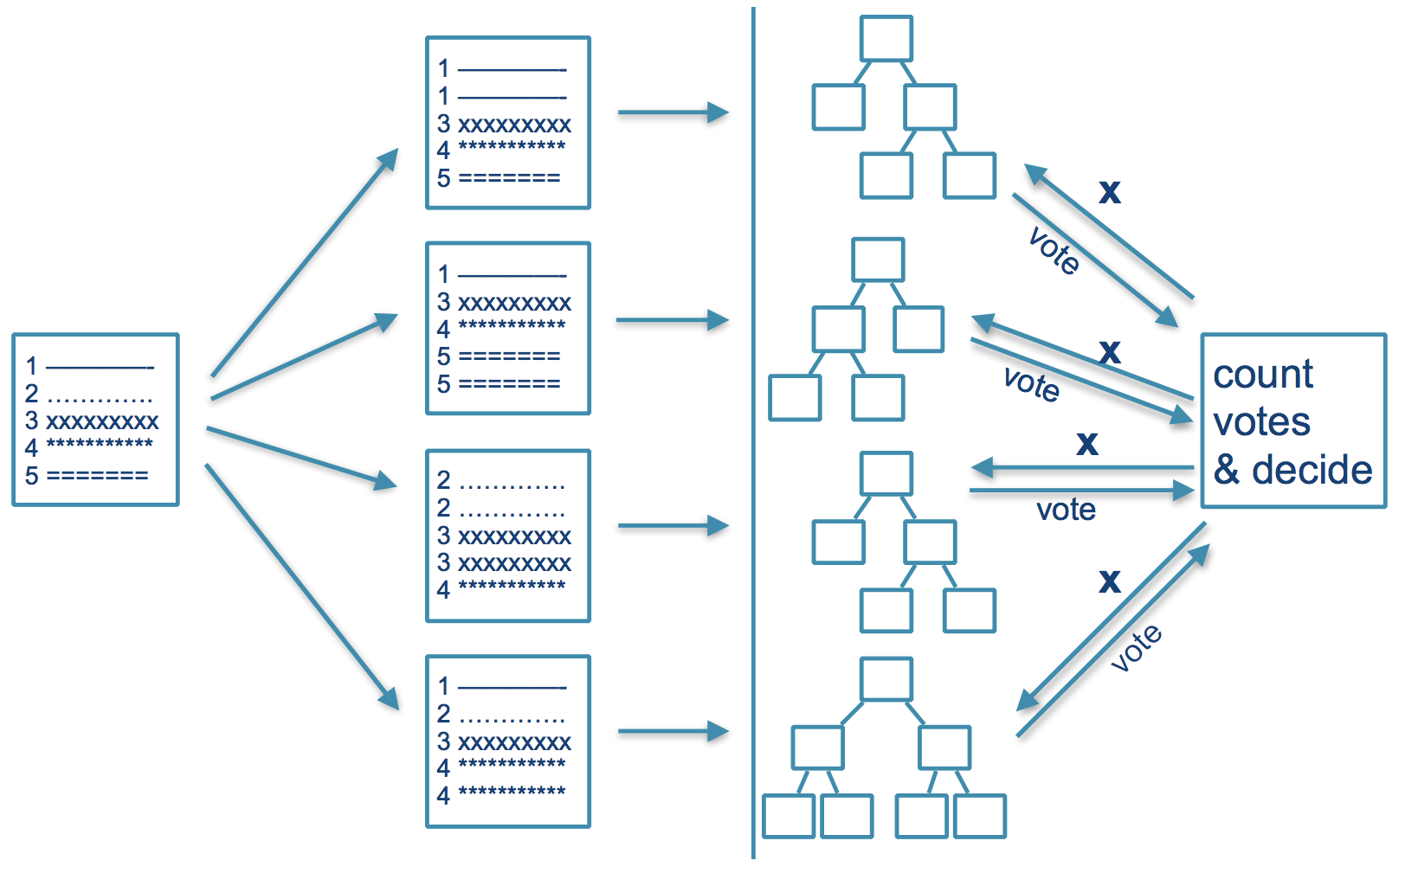
Bagging gráficamente (para árboles de decisión)
Imagen de Hendrik Blockeel

Slide 44
Bagging para árboles de decisión
Bagging generalmente funciona bien para algoritmos "inestables":
Un algoritmo es inestables si pequeñas variaciones en el dataset pueden generar modelos muy diferentes.
Resulta que los árboles de decisión son inestables.
Si bien lo anterior incentiva al uso de bagging para árboles de decisión, tenemos una desventaja importante: entrenar k árboles es k veces más caro que entrenar uno solo.

Slide 45
Random Forests

Slide 46
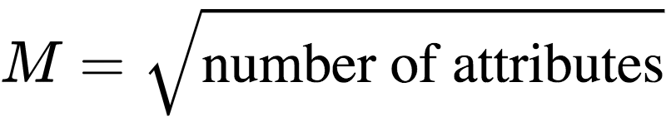
Random Forests
Las Random Forests son una modificación a Bagging para Árboles de Decisión. Para evitar la sobrecarga, se simplifican los modelos:
Como vimos antes, cuando se crean los árboles (cuando se entrenan), todas las features son consideradas o evaluadas al crear cada nodo.
Para los Random Forests, en cada nodo se consideran sólo M atributos elegidos aleatoriamente (parámetro max_features en sklearn).
Usualmente, se toma:

Slide 47
Random Forests
El modelo se puede resumir en los siguientes pasos:
Repetir k veces:
Construir un dataset a partir del original, como se hace con bagging.
Construir un árbol de decisión:
Para cada nodo del árbol, seleccionar M variables y construir el nodo "óptimo" entre esas features.
Repetir hasta que el árbol esté completamente construido (no se hace pruning).

Slide 48
Random Forests
"Los Random Forests son uno de los métodos de aprendizaje más eficientes y precisos a la fecha" (2008): Caruana: An empirical evaluation of supervised learning in high dimensions. ICML 2008.
El algoritmo es sencillo, fácil de implementar, fácil de usar y requiere de poco ajuste de parámetros.
Es relativamente sencillo debuggear los Random Forests; aunque comparado con los Árboles de Decisión, pueda resultar menos interpretable.

Slide 49
Demo Time (demo_8_random_forest)

Slide 50
Boosting

Slide 51
Boosting
Método para hacer aprendizaje por "ensemble".
Para el ejemplo de los árboles de decisión, vimos que con bagging, entrenamos grandes árboles sobre versiones del material de entrenamiento generados con reposición; y luego votamos por mayoría.
Boosting pretende darle mayor importancia a los modelos que mejor performance tienen sobre los datos. Así, podemos decir que, con boosting, se entrenan árboles sobre versiones "pesadas" de los datos de entrenamiento. Y luego se clasifica por mayoría pero pesando los modelos.

Slide 52
Boosting
Cada modelo, de cierta forma, define qué features considerará el siguiente modelo.
Se seleccionan datos como en bagging (bootstrapping), pero en este caso, los datos son pesados con cierto criterio. De hecho, algunos registros serán usados más frecuentemente.
El proceso es el siguiente:
Dado un modelo, determinar qué registros son más "erróneos" y darles mayor pesos para los modelos siguientes).
Dado un modelo, determinar su performance para darle mayor peso a los "mejores" modelos.
Notes:
AdaBoost: http://media.nips.cc/Conferences/2007/Tutorials/Slides/schapire-NIPS-07-tutorial.pdf (slides 13 a 23)

Slide 53
Demo Time (demo_9_boosting)

Slide 54
Voting

Slide 55
Voting
Clasificador compuesto de varios clasificadores.
Cada clasificador que lo compone se entrena sobre el conjunto de datos.
El clasificador de “voting” final simplemente elige la clase que tuvo “más votos” de parte de los clasificadores que lo componen.
La votación puede ser “hard” (simplemente se cuenta la cantidad de votos para una clase) o “soft” (se usa la probabilidad).

Slide 56
Kaggle Time!

Slide 57
Fin de la segunda clase

